Slide 1
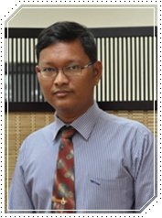
มาตรฐานและกระบวนการสหกิจศึกษา: การเตรียมความพร้อม ก่อนออกปฏิบัติงานสหกิจศึกษา
นายเอกราช แก้วเขียว
มหาวิทยาลัยวลัยลักษณ์

Slide 2
ศาสตราจารย์ ดร.วิจิตร ศรีสอ้าน : นิยามสหกิจศึกษา (2557)
ระบบการศึกษา ที่จัดให้มีการเรียนการสอนในสถานศึกษา สลับกับการไปหาประสบการณ์ตรงจากการปฏิบัติงานจริง ณ สถานประกอบการอย่างเป็นระบบ ด้วยความร่วมมือจากสถานประกอบการ และทุกฝ่ายที่เกี่ยวข้อง เป็นระบบการศึกษาที่ผสมผสานการเรียนกับการปฏิบัติงาน (Cooperative and Work- Integrated Education: CWIE) และถือเป็นพันธกิจสัมพันธ์ (Engagement) ระหว่างสถานศึกษา กับสถานประกอบการในรูปแบบหนึ่ง ที่ดำเนินการ โดยยึดมาตรฐานการดำเนินสหกิจศึกษาไทย เป็นหลัก

Slide 4
โลกภายนอกมหาวิทยาลัย (Real World)
โลกของการแข่งขัน และโลกแห่งความร่วมมือ
โลกที่ทฤษฎีต้องนำไปสู่การปฏิบัติได้
โลกที่เล็กลง และสามารถไปทำงานถึงกันได้ง่ายขึ้น
โลกที่เราต้องออกไปเจอให้เร็วก่อนใคร
โลกที่เราต้องรู้จักตนเอง ถึงจะอยู่รอดได้

Slide 5
ระบบสหกิจศึกษา คุณค่าที่เหนือกว่าและมากกว่า
รู้จักตน
รู้จักคน
รู้จักงาน
The Bridge for Future Career And Professtional Success
สหกิจศึกษา
พัฒนาอาชีพ
พัฒนาคน พัฒนางาน สร้างความสำเร็จ ในอาชีพ

Slide 6
รู้จักตน...
ความสามารถ / ทักษะ
ค่านิยมในงาน
ความสนใจในอาชีพ
บุคลิกภาพ
เชาว์ปัญญา / ความถนัด
เชาว์อารมณ์
การพัฒนานักศึกษาเข้าสู่งาน

Slide 7
รู้จักตน...
จุดแข็ง -จุดอ่อน
สุขภาพ
การจัดการด้านการเงิน
เพศ
งานอดิเรก / กีฬา
เป้าหมายในชีวิต
การพัฒนานักศึกษาเข้าสู่งาน

Slide 8
กีฬาและงานอดิเรก บอกความสามารถคุณได้
เปียโน
1. สุขุมเยือกเย็น
2. เป็นศิลปิน
3. มีความคิดสร้างสรรค์
4. อดทน
5. บุคลิกภาพดี
6. มีความถูกต้องทุกรายละเอียด
7. มีพัฒนาการในตนเองสูง
8. เป็นตัวของตนเอง
ทำอาหาร
1. มีความคิดสร้างสรรค์
2. กล้าที่จะลองผิดลองถูก
3. ใฝ่หาความรู้เสมอ ๆ
4. รู้จักความสำคัญก่อนหลัง
5. นำความรู้มาปรับใช้ได้ดี
6. มีความสามารถในการนำเสนอ
7. รอบคอบ
ผลวิจัยกีฬาและงานอดิเรกกับการพัฒนาคน: JOPTOPGUN

Slide 9
...รู้จักคน...
เครือข่ายบุคคล และเพื่อนร่วมวิชาชีพ (Networking) เจ้านาย เพื่อนร่วมงาน ลูกน้อง
เรียนรู้เทคนิคการสมัครงาน และสัมภาษณ์งาน
เรียนรู้สังคม วัฒนธรรมการทำงาน และการ
แก้ไขปัญหาในการทำงาน
ได้ประเมินตนเองและพัฒนาทักษะด้านวิชาการ
ทักษะการทำงานของตนอย่างต่อเนื่อง
การพัฒนานักศึกษาเข้าสู่งาน

Slide 10
รู้จักงาน...
ภารกิจหรือความรับผิดชอบหลัก
สิ่งแวดล้อมของงาน
เวลาทำงาน
ความก้าวหน้าในอาชีพ / ความมั่นคง
คุณลักษณะที่พึงประสงค์ของอาชีพ
การทำงานข้ามสายงาน / ทำงานในต่างประเทศ
การพัฒนานักศึกษาเข้าสู่งาน

Slide 11
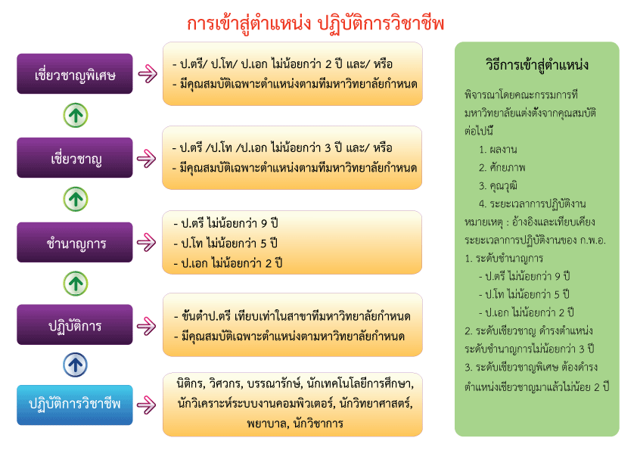

Slide 12
ทฤษฎีการเลือกอาชีพ
ทฤษฎีวิเคราะห์ลักษณะและองค์ประกอบ (E.G. William’s Traits and Factors Theory)
“อาชีพของบุคคล ไม่ใช่การลองผิดลองถูก”
ต้องใช้ความคิด และพินิจพิเคราะห์อย่างดี ทฤษฎีนี้มี
พื้นฐานจาก แนวคิดจิตวิทยาความแตกต่างระหว่างบุคคล
สอดคล้องกับ หลักการเลือกอาชีพ แฟรงค์ พาร์สัน
(Frank Parsons) 3 ประการ คือ 1) การวิเคราะห์ตนเอง
2) การวิเคราะห์อาชีพ และ 3) การใช้วิจารณญานในการ
เลือกอาชีพ

Slide 13
.. สหกิจศึกษาและพัฒนาอาชีพ ..
เป็นกระบวนการพัฒนาอาชีพ
นักศึกษาประเมินตนเอง และเลือกเข้าสู่อาชีพ
ไปสหกิจศึกษาตามแผนอาชีพของตน
พบอาจารย์ / นักแนะแนวอาชีพ เพื่อขอคำปรึกษาและปรับปรุงพัฒนาตนเองก่อนสำเร็จการศึกษา เป็นบัณฑิตพร้อมทำงาน

Slide 14
ผลสัมฤทธิ์ของสหกิจศึกษา
1
2
3
ผู้ประกอบการพอใจคุณภาพบัณฑิตสหกิจศึกษาสูงกว่าบัณฑิตที่ไม่ได้ร่วมสหกิจศึกษา
สถาบันอุดมศึกษาเห็นว่าผู้ผ่าน สหกิจศึกษามีวุฒิภาวะความรับผิดชอบและมีวินัยสูงขึ้น
บัณฑิตสหกิจศึกษาได้งานเร็วกว่าและมากกว่าบัณฑิตที่ไม่ได้เข้าร่วมสหกิจศึกษา

Slide 15
ผลการสำรวจทักษะบัณฑิตไทย
ทักษะการใช้ภาษาอังกฤษ และการสื่อสารอย่างมี
ประสิทธิผล
ทักษะการวางแผน การแก้ไขปัญหาและการตัดสินใจ
ทักษะการทำงานเป็นทีม
ทักษะการคิดเชิงสร้างสรรค์และนวัตกรรม
ทักษะความเป็นผู้นำ
ทักษะการคิดวิเคราะห์เชิงกลยุทธ์
ที่มา: การสำรวจสถานประกอบการ (มทส.)

Slide 16
สหกิจศึกษา
สะพาน เชื่อมโลกสองใบเข้าด้วยกัน
ห้องเรียน : ครู
ที่ทำงาน:พี่เลี้ยง

Slide 17
กระบวนการสหกิจศึกษา
Phase 1
Phase 2
Phase 3
รู้จักตน
ก่อน
ระหว่าง
ระหว่าง
หลัง

Slide 18
การเตรียมความพร้อมนักศึกษา ก่อนออกปฏิบัติงานสหกิจศึกษา

Slide 19
W
การเตรียมความพร้อมนักศึกษา ก่อนออกปฏิบัติงานสหกิจศึกษา
WHAT?
WHERE?
4W1H
WHEN?
WHY?
HOW?

Slide 20
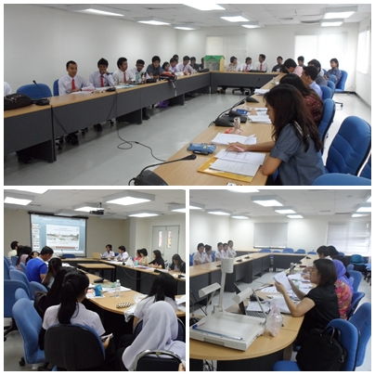
กระบวนการ
สถานศึกษา
มาตรฐาน
การเตรียมความพร้อมนักศึกษา
ก่อนไปปฏิบัติงานสหกิจศึกษา
มาตรฐานขั้นต่ำ:-
สถานศึกษาต้องกำหนด
คุณสมบัติและเงื่อนไขทาง
วิชาการของนักศึกษา

Slide 21
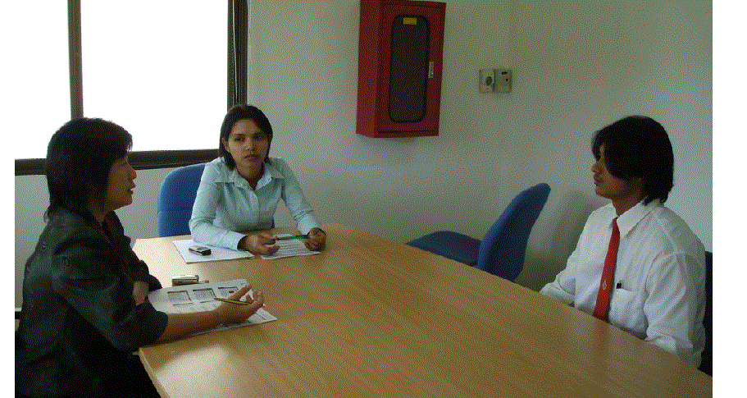
กระบวนการ
สถานศึกษา
มาตรฐาน
มาตรฐานขั้นต่ำ:-
ต้องผ่านเงื่อนไขรายวิชาตามที่
สถานศึกษากำหนด
ต้องมีคุณสมบัติที่จะสำเร็จ
การศึกษาและไม่อยู่ระหว่างการถูก
ลงโทษทางวิจัย
ต้องเข้าร่วมกิจกรรมเตรียม
ความพร้อมตามกำหนด
คุณสมบัติพื้นฐานของนักศึกษา

Slide 22
กระบวนการ
สถานศึกษา
มาตรฐาน
การเตรียมความพร้อมนักศึกษาก่อนไปปฏิบัติงานสหกิจศึกษา
มาตรฐานขั้นต่ำ:-
ต้องจัดให้มีการเตรียมความพร้อมก่อนไปปฏิบัติงานสหกิจศึกษาไม่น้อยกว่า 30 ชั่วโมง

Slide 23
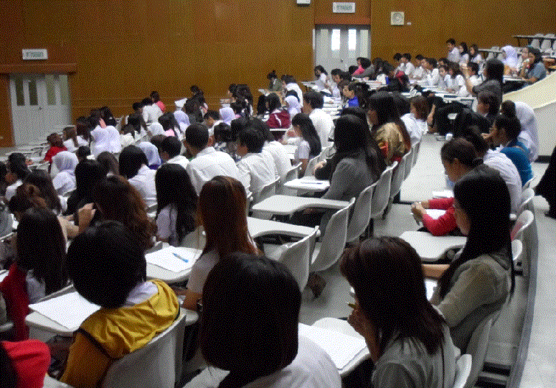
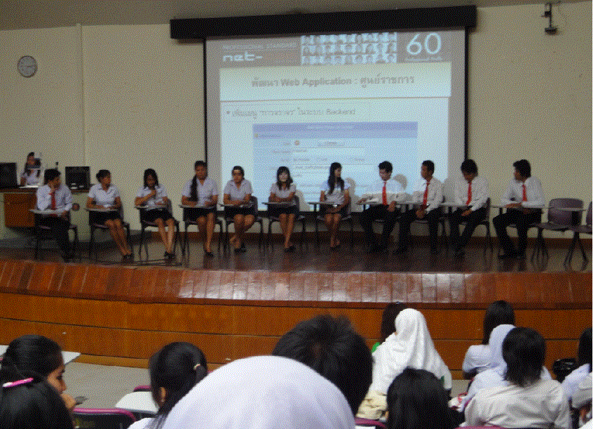
กระบวนการ
สถานศึกษา
มาตรฐาน
การเตรียมความพร้อมนักศึกษาก่อนไปปฏิบัติงานสหกิจศึกษา
มาตรฐานขั้นต่ำ
ต้องจัดให้มีการปฐมนิเทศนักศึกษาสหกิจศึกษา เพื่อชี้แจงนักศึกษาให้ได้รับข้อมูล และมีความรู้ความเข้าใจเกี่ยวกับสหกิจศึกษา

Slide 24
การชี้แจงนักศึกษาก่อนไปปฏิบัติงานสหกิจศึกษา
ข้อควรปฏิบัติ ข้อพึงหลีกเลี่ยง
การเตรียมความพร้อมทั้งร่างกาย จิตใจ
การวางแผนที่พัก การเดินทาง
ระเบียบ เงื่อนไขการปฏิบัติงานสหกิจศึกษา
ช่องทางการติดต่อสื่อสาร
การดูแลตนเองก่อนไปสหกิจ
กระบวนการก่อน

Slide 25
การเตรียมความพร้อมก่อนออกปฏิบัติงานสหกิจศึกษา
เพื่อสร้างความรู้ความเข้าใจในหลักการสหกิจศึกษา
เพื่อให้นักศึกษาเข้าใจบทบาทและหน้าที่ในขณะปฏิบัติงานสหกิจศึกษา
เพื่อพัฒนาทักษะที่จำเป็นที่เกี่ยวข้องกับการปฏิบัติงาน
เพื่อสร้างความมั่นใจให้แก่นักศึกษา
ความพร้อมของนักศึกษา เป็นปัจจัยหลักต่อความสำเร็จ ในการปฏิบัติงานสหกิจศึกษา....และเป็นเกราะป้องกันปัญหา

Slide 26
WHAT?
การเตรียมความพร้อมนักศึกษา ก่อนออกปฏิบัติงานสหกิจศึกษา
Cooperative Education = Career

Slide 27
ประเด็นในการเตรียมความพร้อมนักศึกษา
WHAT?
1. ความรู้ทั่วไปเกี่ยวกับสหกิจศึกษา และความเข้าใจ
เกี่ยวกับอาชีพ (Career development)
2. ความรู้ความเข้าใจเกี่ยวกับองค์กรและสังคมการทำงาน
3. ทักษะที่ทำให้เกิดความพร้อมในการปฏิบัติงาน
(Employability Skills)

Slide 28
ประเด็นในการเตรียมความพร้อมนักศึกษา
WHAT?
1.ความรู้ทั่วไปเกี่ยวกับสหกิจศึกษา
หลักการสหกิจศึกษา
ประโยชน์ / ความสำคัญของสหกิจศึกษาและความเชื่อมโยงกับอาชีพในอนาคต
บทบาทและหน้าที่ของนักศึกษาสหกิจศึกษา

Slide 29
ประเด็นในการเตรียมความพร้อมนักศึกษา
WHAT?
2.ความรู้ความเข้าใจเกี่ยวกับองค์กรและสังคมการทำงาน
วัฒนธรรมองค์กร
ความสำคัญของทีมงาน
อาชีวอนามัย ความปลอดภัย
การเตรียมตัวเป็นผู้ประกอบการ
ระบบคุณภาพ 5ส , PDCA ISO , Halal , HACCP

Slide 30
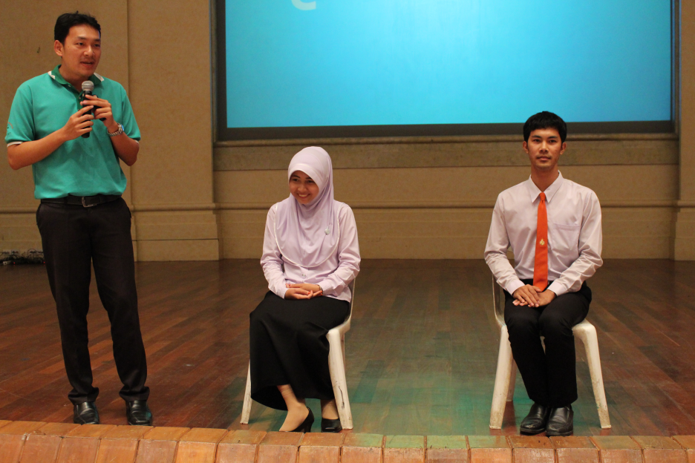
WHAT?
ประเด็นในการเตรียมความพร้อมนักศึกษา
3.ทักษะที่ทำให้เกิดความพร้อมในการปฏิบัติงาน(Employability Skills)
การวางแผนอาชีพด้านอาชีพ (Career Plan)
เทคนิคการเลือกสถานประกอบการ
ทักษะการเขียนจดหมายสมัครงาน
เทคนิคการสัมภาษณ์งาน

Slide 31
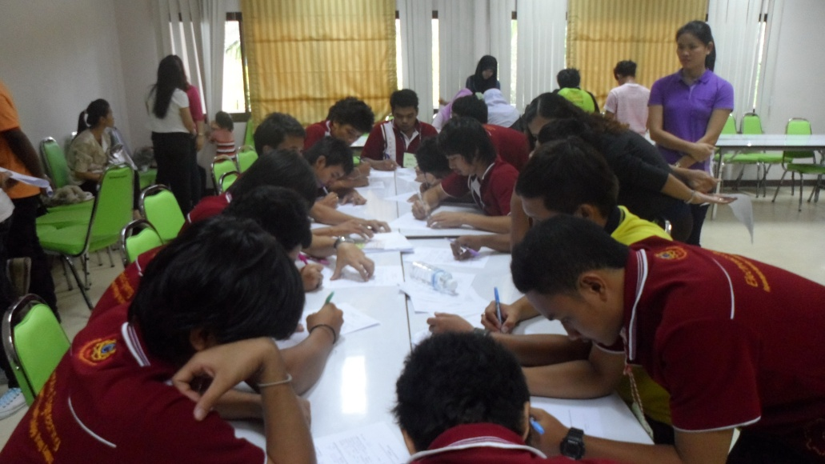
WHAT?
ประเด็นในการเตรียมความพร้อมนักศึกษา
3.ทักษะที่ทำให้เกิดความพร้อมในการปฏิบัติงาน(Employability Skills)
ทักษะการนำเสนอตนเอง(บุคลิกภาพ)
ทักษะการใช้ภาษาและการสื่อสาร
ทักษะการสรุปความ
ทักษะการเขียนรายงานและนำเสนอ
ทักษะการคิดวิเคราะห์
ทักษะการคิดสร้างสรรค์และนวัตกรรม

Slide 32
WHAT?
ประเด็นในการเตรียมความพร้อมนักศึกษา
3.ทักษะที่ทำให้เกิดความพร้อมในการปฏิบัติงาน(Employability Skills)
ทักษะการวางแผน จัดลำดับงาน
ทักษะการแก้ไขปัญหาเฉพาะหน้า
ทักษะการตัดสินใจ
ทักษะทางคอมพิวเตอร์ เทคโนโลยี

Slide 33
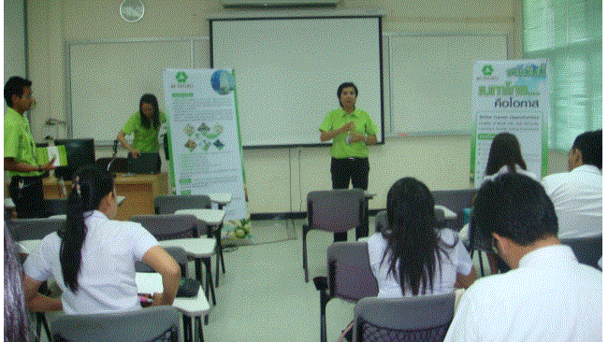
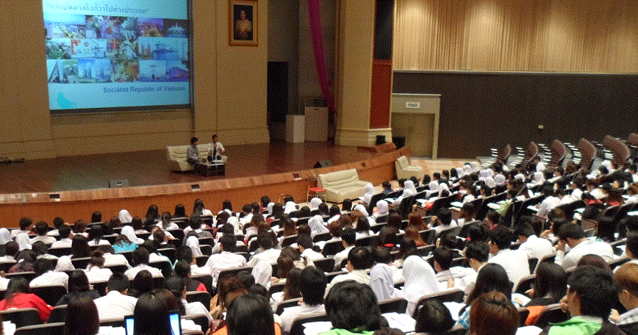
ห้องเรียน (Workshop)
W
WHERE?
ห้องเรียน (Lecture)

Slide 34
W
สหกิจศึกษา เป็นกระบวนการเข้าสู่อาชีพ
WHEN?
ควรดำเนินการอย่างต่อเนื่องเป็นระบบ

Slide 35
การเตรียมความพร้อมแก่นักศึกษา
ปีที่ 1ภาคการศึกษาที่ 1 | ปีที่ 1ภาคการศึกษาที่ 2
ปีที่ 2ภาคการศึกษาที่ 1 | ปีที่ 2ภาคการศึกษาที่ 2
ปีที่ 3ภาคการศึกษาที่ 1 ภาคการสอนรายวิชาเตรียมสหกิจศึกษา | ปีที่ 3ภาคการศึกษาที่ 2 ภาคการยื่นสมัครงาน
ปีที่ 4ภาคการศึกษาที่ 1 ภาคปฏิบัติงานสหกิจ | ปีที่ 4ภาคการศึกษาที่ 2 Reflections
When?

Slide 36
การเตรียมความพร้อม ก่อนออกปฏิบัติงานสหกิจศึกษา
W
HOW?

Slide 37
ผลการสำรวจ การจัดเตรียมความพร้อมนักศึกษาสหกิจศึกษา
สถานศึกษา 18 แห่งทั่วประเทศ
(มหาวิทยาลัยของรัฐ 13 แห่ง เอกชน 5 แห่ง) พบว่า
หน่วยงานที่จัดเตรียมความพร้อม | ร้อยละ
1.จัดร่วมกันระหว่างส่วนกลางและคณะ | 11(61.11)
2.จัดโดยคณะเพียงหน่วยงานเดียว | 5(27.77)
3.จัดโดยส่วนกลางอย่างเดียว | 2(11.11)

Slide 38
ผลการสำรวจ การจัดเตรียมความพร้อมนักศึกษาสหกิจศึกษา
หลักการสหกิจ บุคลิกภาพ การสมัครงาน Excel ทีมเวิร์ก การคิดวิเคราะห์ (Critical thinking), English for workplace , English for communication และ รอบรู้กับอาเซียน การจัดทำโครงงาน ประเมินความเป็นไปได้ในการดำเนินวิจัยเพื่อสหกิจศึกษา พัฒนาข้อเสนอโครงการวิจัย เขียนรายงานวิจัย / บทความวิจัยศึกษาดูงานอาชีพ และ กิจกรรมนอกสถานที่
นักศึกษาที่ไปปฏิบัติงานสหกิจศึกษาในต่างประเทศ ต้องอบรมภาษาเพิ่มเติม เช่น ไปสหกิจศึกษาที่ประเทศจีน นักศึกษาต้องเรียนภาษาจีนเพิ่มเติม จากการจัดให้ของมหาวิทยาลัยหรือไปเรียนภายนอกและนำหลักฐานมาส่งไม่น้อยกว่า 30 ชั่วโมง
จัดเรียนรู้ด้วยตนเอง ในลักษณะ E-Learning มีการเรียนตามบทเรียน และทดสอบ
ทำ Paper วิเคราะห์งาน อัตราค่าจ้าง ตำแหน่งงานที่ต้องการ การจัดทำใบสมัครงาน การเสนอตำแหน่งงาน การจัดทำ Profile ตนเอง การเข้าสัมภาษณ์งาน และตำแหน่งงานที่นักศึกษาสมัครและได้รับการคัดเลือกจะเปลี่ยนแปลงไม่ได้

Slide 39
HOW?
การเตรียมความพร้อมแก่นักศึกษา
จัดเป็นกิจกรรมเสริมหลักสูตร
การอบรมเชิงปฏิบัติการ
การบรรยาย
จัดเป็นรายวิชาในหลักสูตร
การอบรมเชิงปฏิบัติการ
การบรรยาย/ดูงาน/ค้นคว้า

Slide 40
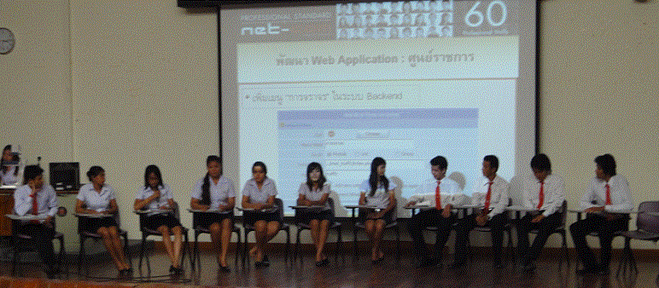
การเตรียมความพร้อมนักศึกษาสหกิจศึกษา
การเตรียมความพร้อมในสถาบัน
นักศึกษาต้องเข้าฟังการนำเสนอของรุ่นพี่

Slide 41
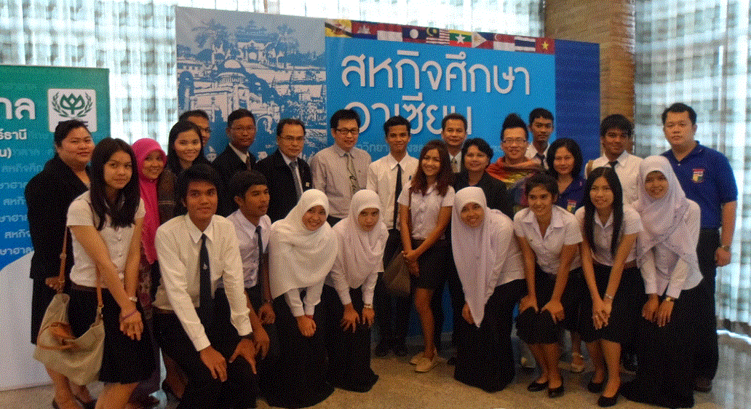
การเตรียมความพร้อมนักศึกษาสหกิจศึกษา
ดำเนินการร่วมกับ เครือข่ายพัฒนาสหกิจฯ

Slide 42
การเตรียมความพร้อมนักศึกษาสหกิจศึกษา
ค่ายสหกิจศึกษานานาชาติร่วมกับเครือข่ายสหกิจฯ

Slide 43
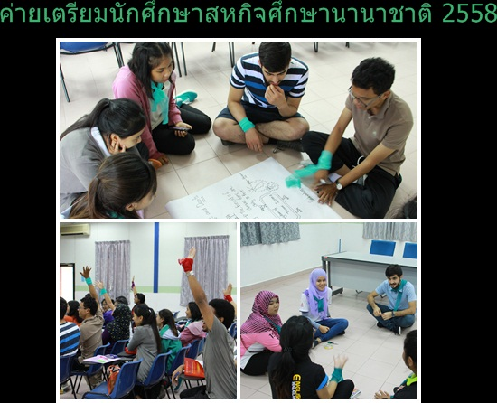
การเตรียมความพร้อมนักศึกษาสหกิจศึกษา
โครงการเตรียมความพร้อมนักศึกษาสหกิจศึกษานานาชาติ ร่วมกับ มหาวิทยาลัย UniMap ประเทศมาเลเซีย

Slide 44
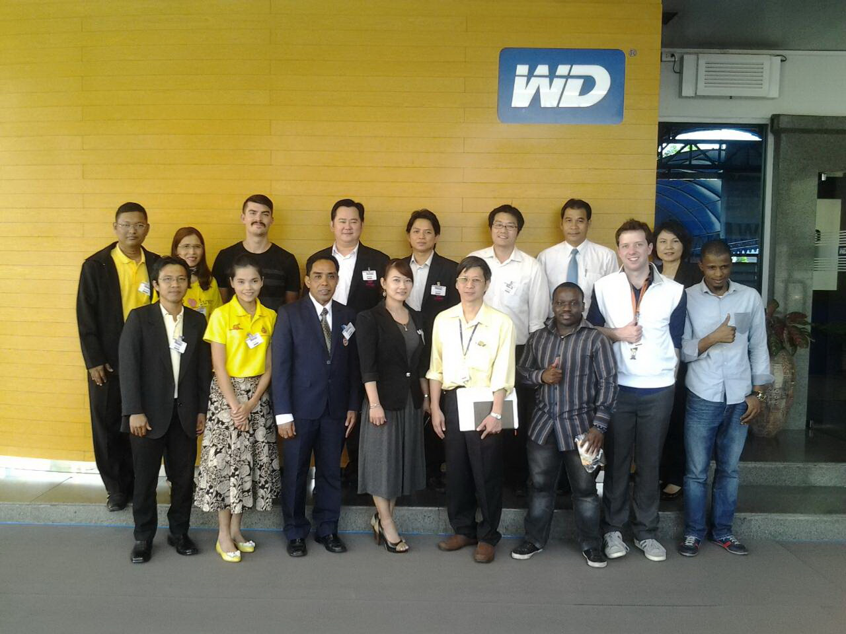
การเตรียมความพร้อมนักศึกษาสหกิจศึกษา
การเตรียมความพร้อมร่วมกับ WACEISO@SUT

Slide 45
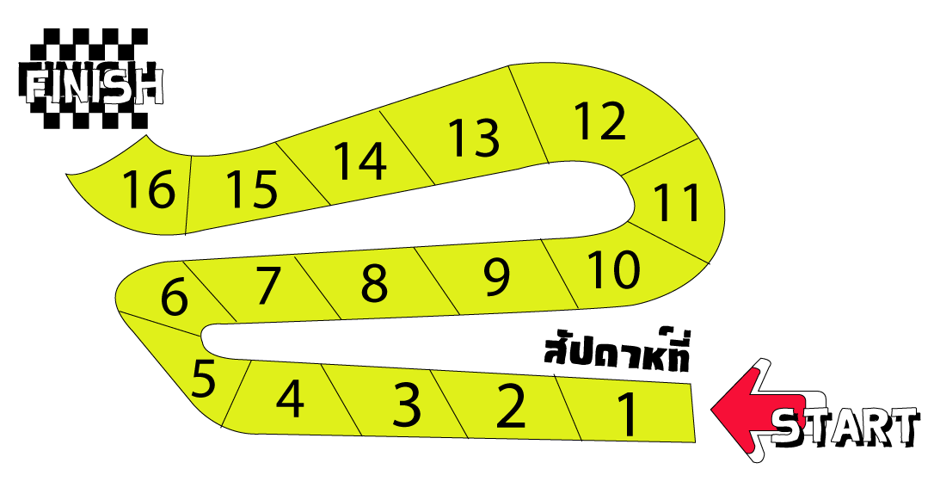
กระบวนการเตรียมความพร้อมนักศึกษา

Slide 46
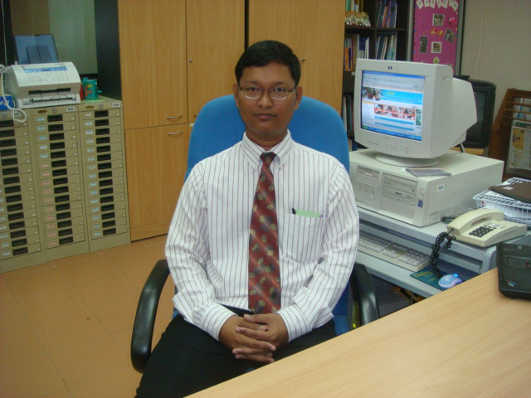
นายเอกราช แก้วเขียว
หัวหน้าฝ่ายสหกิจศึกษา
มหาวิทยาลัยวลัยลักษณ์

